Slide 1




Škola 21. storočia
Dopytovo orientovaný projekt
Moderné vzdelávanie pre vedomostnú spoločnosť/Projekt je spolufinancovaný zo zdrojov EÚ
Kód ITMS projektu 26110130435
Aktivita 1.1
PaedDr. Marta Magdinová

Slide 2
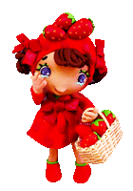
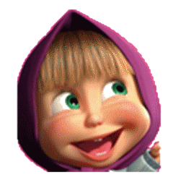
O ČERVENEJ ČIAPOČKE

Slide 3
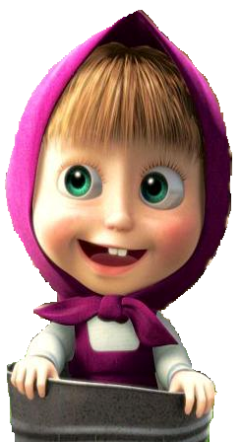
MILÍ KAMARÁTI!
POROZPRÁVAM VÁM ROZPRÁVKU,
KTORÚ MI ROZPRÁVALA EŠTE MOJA STARÁ MAMA.
POHODLNE SA USAĎTE
A POČÚVAJTE.

Slide 4
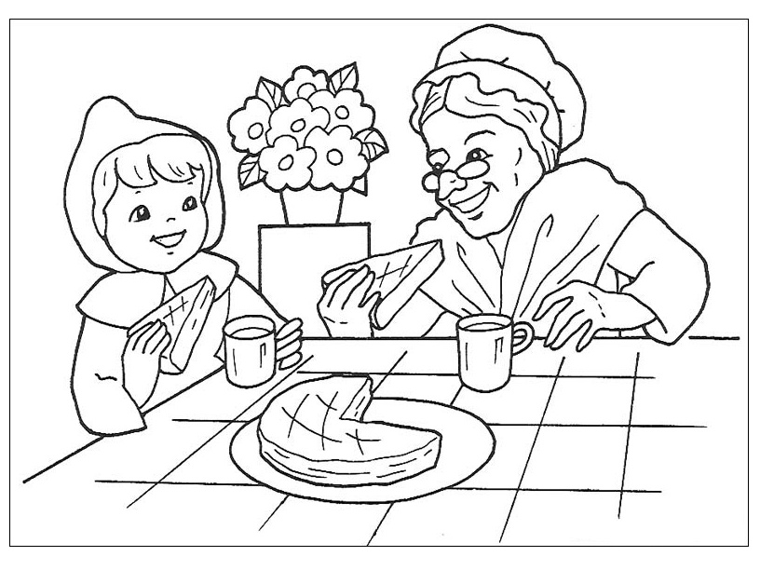
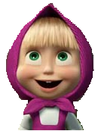
O ČERVENEJ ČIAPOČKE
Kde bolo, tam bolo, v jednej dedine bývalo malé dievčatko. Jeho stará mama v neďalekej hore. Raz uplietla stará mama svojej vnučke červenú čiapočku. Čiapočka dievčatku tak pristala, že ju všetci začali volať Červená Čiapočka. Raz mamička povedala dcérke: „Červená Čiapočka! Ochorela nám stará mama, zanesieš jej obed.“
Červená Čiapočka vzala košík, do ktorého mamička prichystala koláčiky a ovocie. Mamička povedala dievčatku: „Cestou sa nikde nepristavuj!“ napomenula Červenú Čiapočku.
„Nie, nie! Pôjdem rovno k starej mame.“ sľubovala Červená Čiapočka.

Slide 5
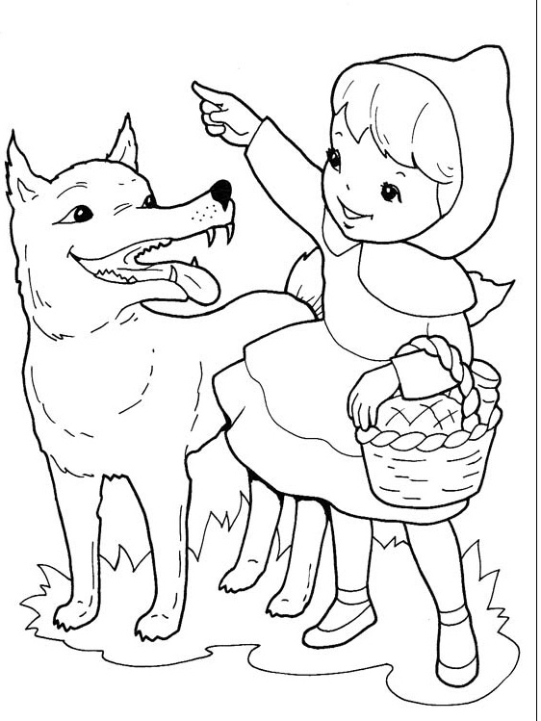
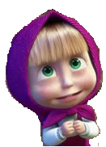
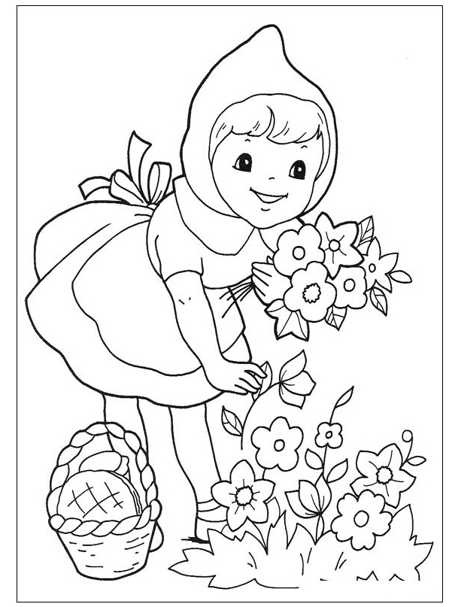
A tak šla Červená Čiapočka lesným chodníčkom k starej mame. Šla, šla - až stretla vlka. Nevedela však, aký je vlk zlý. Pekne sa mu poklonila:
„Dobrý deň, vĺčik!“
„Dobrý deň, Červená Čiapočka! Kdeže ideš, kde?"
"Ochorela nám stará mama, nesiem jej koláčiky."
"A kdeže býva stará mama?" vyzvedá sa vlk a už v mysli kuje zlé-nedobré.
"Tu v hore, v malom domčeku," odpovedá Červená Čiapočka.
"Pozri, koľko tu kvetov! Natrhaj z nich starej mame," nahováral vlk Červenú Čiapočku.
Mamička dievčatku prikázala nikde sa nepristaviť. Ale stará mama by sa určite potešila! Červená Čiapočka položila košík a začala trhať kvietky.

Slide 6
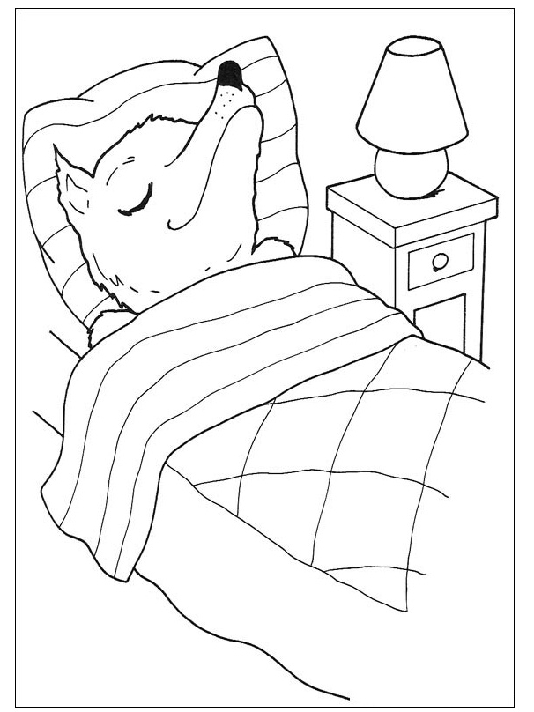
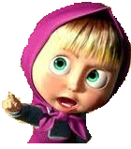
Vlk sa ticho vytratil... Utekal až k domčeku, kde bývala stará mame a zabúchal na dvere.
"Kto je?" ozve sa stará mama.
"To som ja, Červená čiapočka! Nesiem ti koláčiky!" zavolal vlk tenkým hláskom.
"Stisni len kľučku, Čiapočka! Dvere nie sú zamknuté."
Keď vlk vošiel do izby, uvidel starú mamu ležať v posteli. Priskočil a - ham! Už starej mamy nebolo. Potom si na hlavu uviazal jej čepiec a ľahol si do postele.

Slide 7
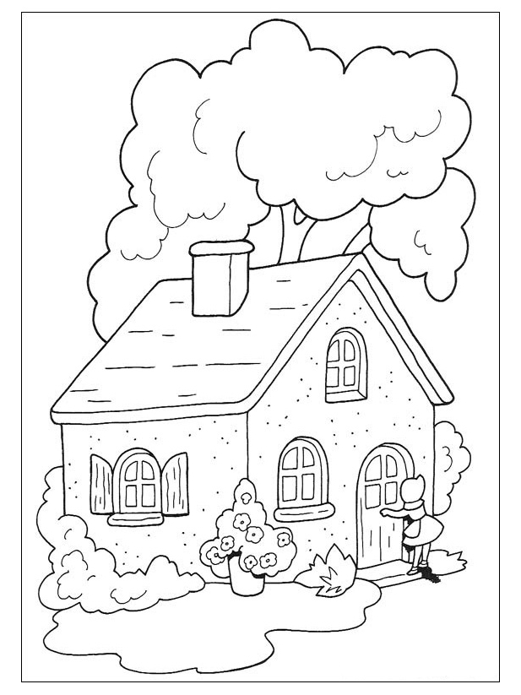

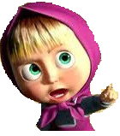
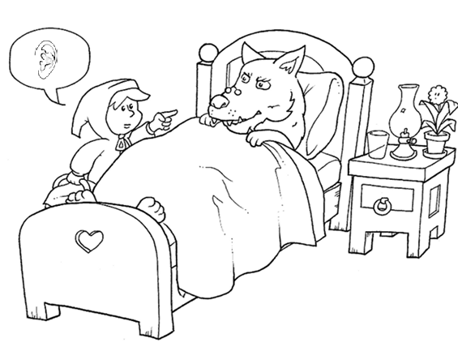
Keď Červená Čiapočka natrhala kvietky, pobrala sa k starej mame.
Keď prišla k domčeku, zaklopala na dvere:
"Stará mama, nesiem ti obed!"
"Stisni len kľučku, Čiapočka! Dvere nie sú zamknuté," napodobní vlk starú mamu.
Červená čiapočka vošla a podišla k posteli.
"Joj, stará mama, aké máš veľké uši!"
"To preto, aby som ťa lepšie počula!" zamrmle vlk. "

Slide 8
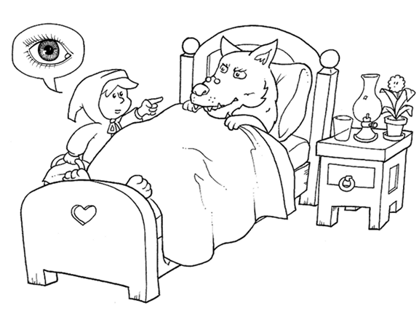
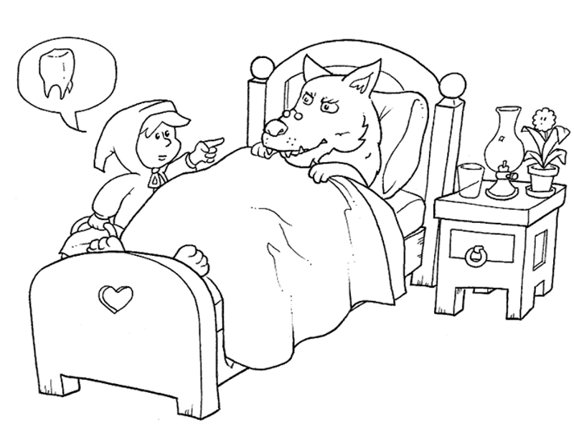
Joj, stará mama, aké máš veľké oči!"
"To preto, aby som ťa lepšie videla!"
povie vlk zase.
A prečo máš také veľké ústa?"
"To aby som teba ľahšie zjedla!" povie vlk a - ham! - už je i Čiapočka tam!
"Ej, to bola hostinka!" povedal si vlk. Pohladkal si plné brucho a zvalil sa do postele. O chvíľu už chrápal. Chŕŕŕ! Chŕŕŕ!

Slide 9

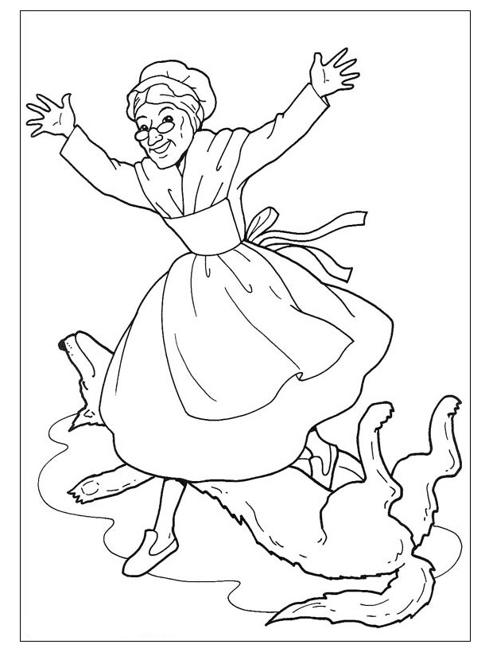
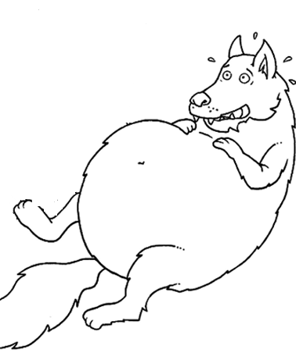
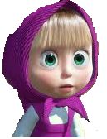
Šiel okolo horár, dobrý sused starej mamy. Nezdalo sa mu, že dvere sú otvorené dokorán a dnu ktosi hlasno chrápe. Vošiel dnu a v posteli zbadal vlka v čepci. Hneď vedel, čo sa stalo! Vzal zo stola nožnice a rozstrihol vlkovi brucho. Vyskočili z neho Červená čiapočka a za ňou i stará mama.
Nelenili, nanosili veľké skaly, povkladali ich vlkovi do brucha a brucho dobre zašili. Potom sa skryli a dávali pozor, čo bude vlk robiť.

Slide 10
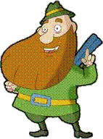
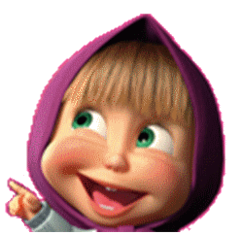
Keď sa vlk zobudil, bol veľmi smädný. Zobral sa a šiel sa na studničku napiť. Šiel z nohy na nohu, nevládal, ale predsa len sa k studničke dovliekol . Nahol sa, začal piť, a naraz – čľup! Padol do studničky! Ťažké skaly sa mu v bruchu prevážili a stiahli ho dolu. Studnička bola hlboká a vlk sa utopil.
Horár, stará mama a Červená Čiapočka sa veselo vrátili domov.

Slide 11

ZAZVONIL ZVONEC A ROZPRÁVKE JE KONIEC!
TAK ČO, KAMARÁTI, PÁČILA SA VÁM ROZPRÁVKA?

Slide 12
POUŽITÉ ZDROJE:
http://omalovanky.zahrajsa.sk/cervena-ciapocka/
http://infovekacik.infovek.sk
http://www.educaplay.sk
http://www.jedleobrazky.sk

